Slide 1
étude de faisabilité de la liaison entre psim et Excel
Tests préliminaires pour vérifier la faisabilité et l’efficacité de la liaison entre Psim et Excel.

Slide 2
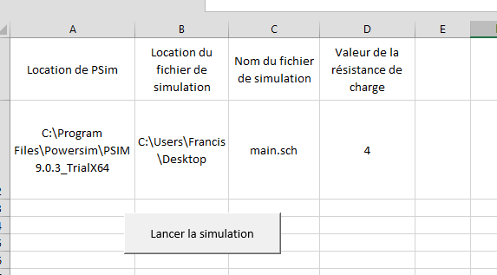
Interface de base de contrôle du simulateur
Pour le bon fonctionnement du bouton, il est nécessaire d’indiquer la location de PSim ainsi que celui de la simulation. Dans les versions subséquente du lanceur de simulation, il pourrait être possible d’aller rechercher la version la plus récente de PSim sur le système automatiquement et de lire le fichier de simulation dans le même dossier que le fichier Excel si aucune location est indiquée . Par la suite, il suffit de rentrer les valeurs voulues (nombre et choix limité par la conception de la simulation) et d’appuyer sur le bouton de lancement

Slide 3
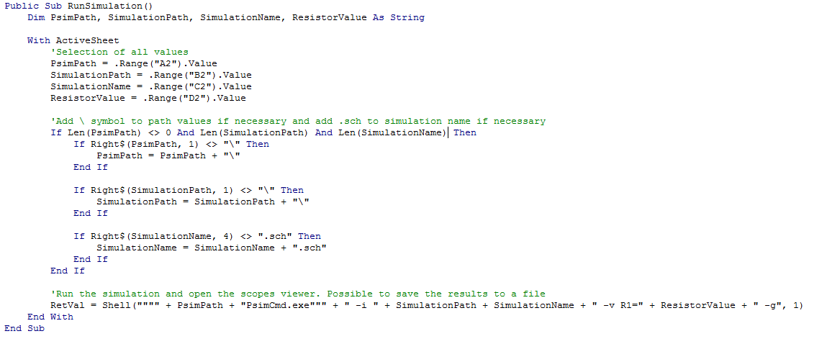
Code de base pour le lancement de la simulation
Version de base du code de lancement de la simulation. Celui-ci va extraire les valeurs dans le tableur après l’appui du bouton. Par la suite, quelques vérification de base sont effectuées pour s’assurer que les chemins de fichiers sont valides. Suite à la validation, la simulation est lancée.

Slide 4
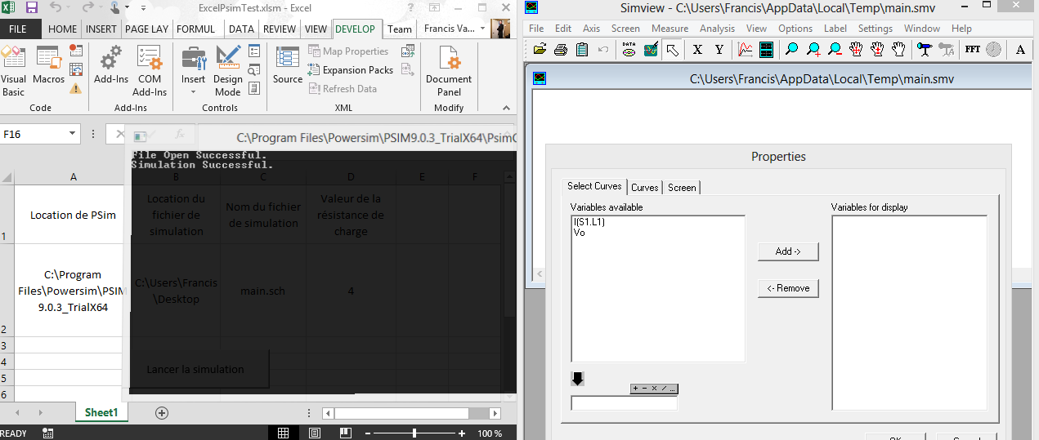
Lancement automatique de Simview
Suite à la simulation, SimView est lancé automatiquement pour permettre la visualisation des résultats de la simulation. Il est possible de faire sauvegarder automatiquement la simulation selon un système de nom prédéfinie ou de l’enregistrer à partir de SimView

Slide 5
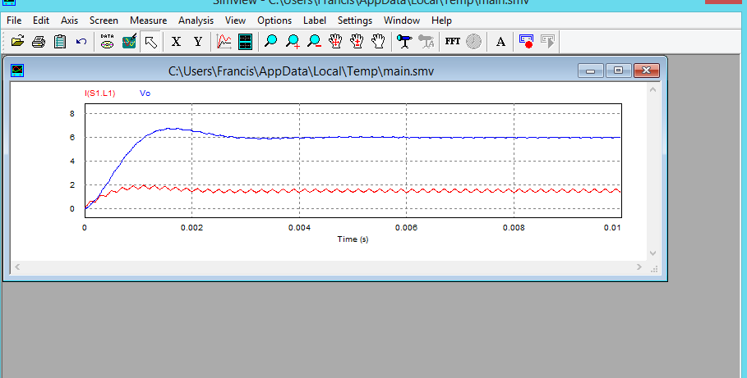
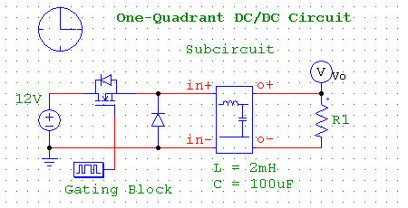
Résultats pour un « Buck »
Résultats obtenues suite à la simulation avec une résistance de charge (R1) de 4 Ohms, spécifié dans le tableur Excel (voir page 2). Pour une tension d’environ 6 Volt, le courant dans la charge est d’environ 1.5 ampères ce qui est prévu.

Slide 6
Conclusion
La liaison entre Excel et PSim est fonctionnelle. Toutefois, pour chaque modification du schéma ou des noms des composantes de la simulation, il est nécessaire de modifier le code VBA du fichier Excel pour permettre le lancement correct de la simulation.
Possibilité de lecture des résultats de simulation directement dans Excel ou Matlab pour différents traitement. Il suffit d’enregistrer en format .txt

